Slide 1
LẬP TRÌNH MẠNG
MANHTD - 1LINK JSC

Slide 2
NỘI DUNG
Mô hình OSI
Mô hình TCP/IP
Một số thiết bị mạng
Lập trình Socket

Slide 3
MÔ HÌNH OSI

Slide 4
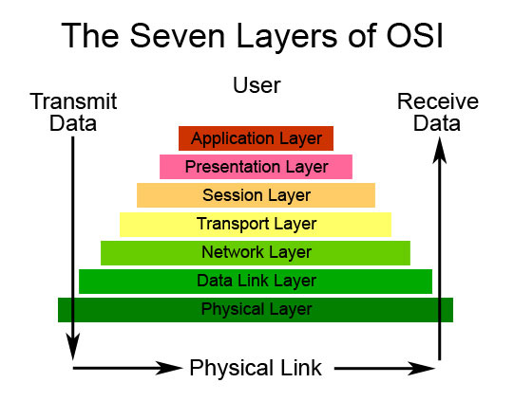
CÁC TẦNG TRONG MÔ HÌNH OSI

Slide 5
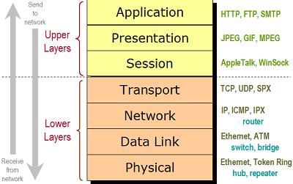
GIAO THỨC VÀ THIẾT BỊ MẠNG

Slide 6
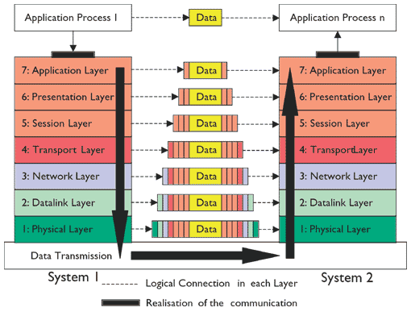
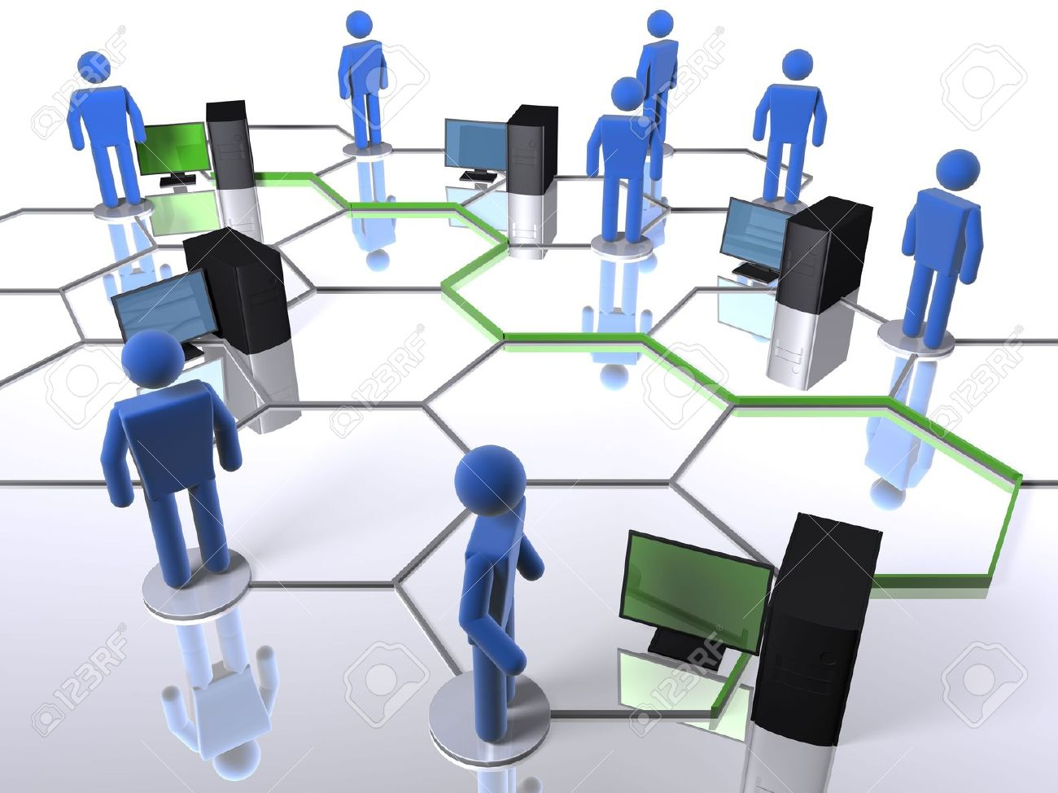
VẬN CHUYỂN THÔNG TIN

Slide 7
MÔ HÌNH TCP/IP

Slide 8
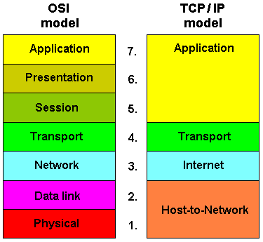
MÔ HÌNH TCP/IP

Slide 9
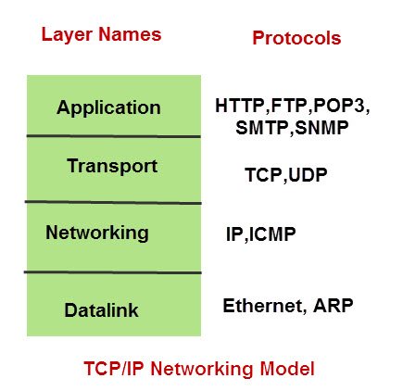
MỘT SỐ GIAO THỨC TRONG TCP/IP

Slide 10
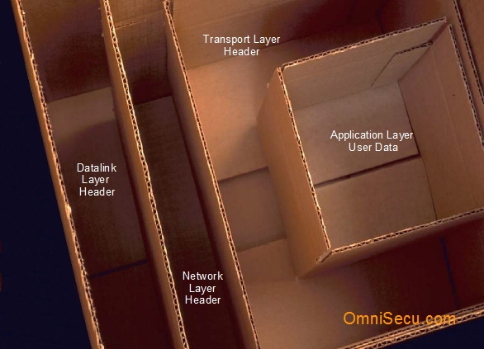
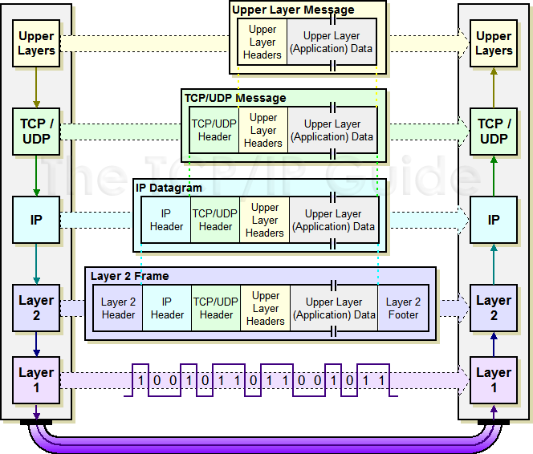
TRUYỀN DỮ LIỆU TRONG TCP/IP

Slide 11
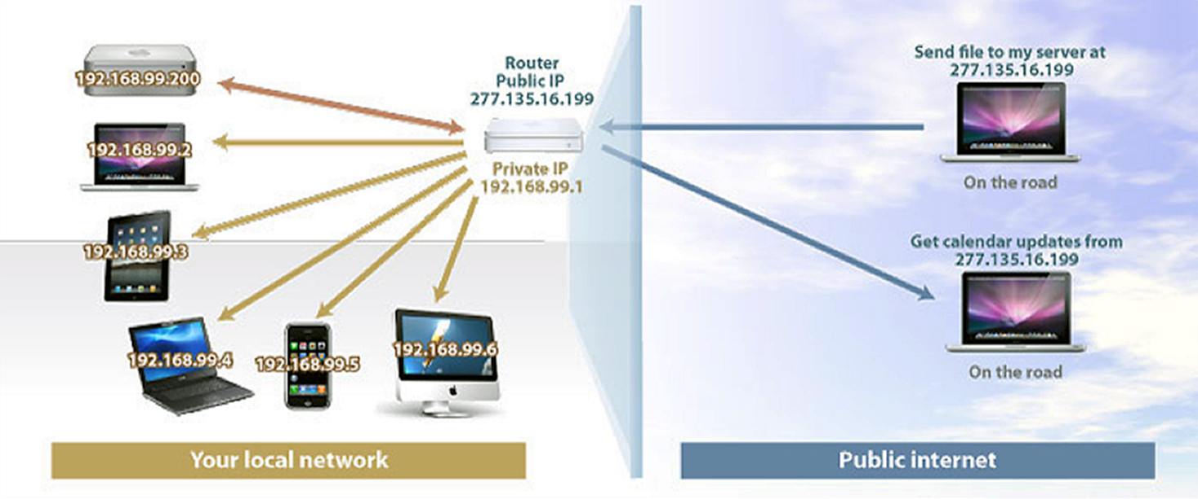
IP PUBLIC VÀ IP PRIVATE

Slide 12
IP PUBLIC VÀ IP PRIVATE
IP PUBLIC
IP PRIVATE
Được gán tới mỗi máy tính khi kết nối tới Internet
Địa chỉ đó là duy nhất
Cơ chế này của địa chỉ IP giúp có máy tính này có thể tìm thấy máy tính khác và trao đổi thông tin
Địa chỉ public IP được gán tới mối máy tính bởi nhà cung cấp dịch vụ Internet
Một địa chỉ public IP có thể là "động" (dynamic) hoặc "tĩnh" (static)
Một địa chỉ IP được cân nhắc như là private nếu địa chỉ IP nằm trong một dãy địa chỉ IP dành cho một mạng riêng như mạng LAN. Internet Assigned Numbers Authority (IANA) dành riêng cho ba khối không gian của địa chỉ private IP:
Lớp A: 10.0.0.0 – 10.255.255.255 (16777216 địa chỉ)
172.16.0.0 – 172.31.255.255 (1048576 địa chỉ)
192.168.0.0 – 192.168.255.255 (65536 địa chỉ )

Slide 13
MỘT SỐ THIẾT BỊ MẠNG

Slide 14
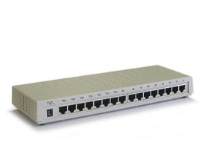
HUB
Là một thiết bị giúp khuếch đại thông tin cho các thiết bị.
Là thiết bị layer 1
Tín hiệu đi vào 1 cổng và ra ở tất cả các cổng
Có từ 4-24 cổng
Có 2 loại: Active Hub và Smart Hub

Slide 15
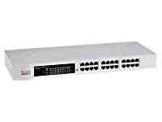
SWITCH DEVICE
Là thiết bị thuộc Layer 2, được sử dụng để ghép nối 2 hay nhiều mạng để tạo thành một mạng lớn duy nhất. Switch “học” thông tin của mạng thông qua các gói tin (packet) mà nó nhận được từ các máy trong mạng. Switch sử dụng các thông tin này để xây dựng lên bảng Switch, bảng này cung cấp thông tin giúp các gói thông tin đến đúng địa chỉ.

Slide 16
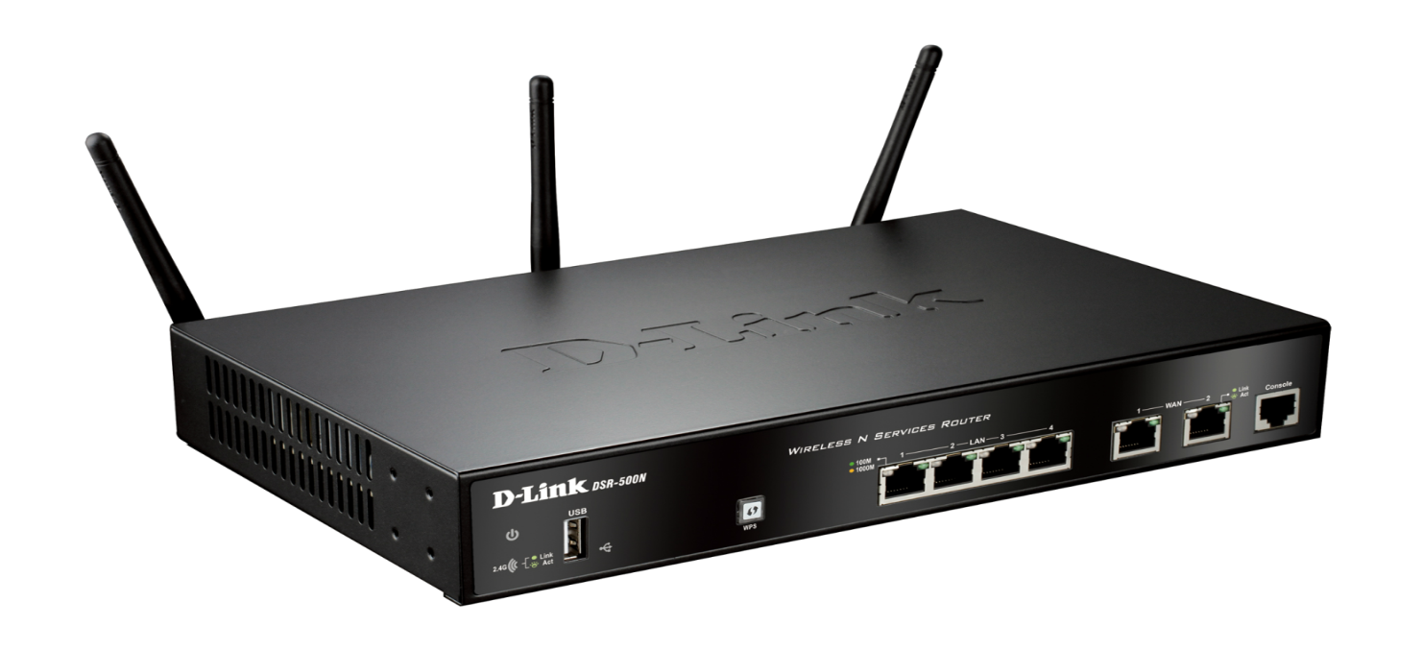
ROUTER
Router là thiết bị mạng lớp 3 của mô hình OSI (Network Layer). Router kết nối hai hay nhiều mạng IP với nhau. Các máy tính trên mạng phải “nhận thức” được sự tham gia của một router, nhưng đối với các mạng IP thì một trong những quy tắc của IP là mọi máy tính kết nối mạng đều có thể giao tiếp được với router.

Slide 17
LẬP TRÌNH SOCKET

Slide 18
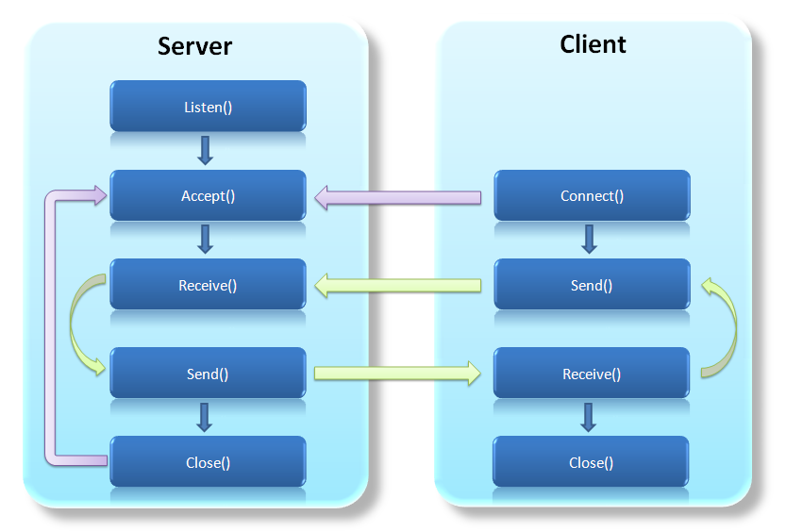
LẬP TRÌNH SOCKET
Kết nối Server-Client với TCP/IP
Server:
Xác định rõ IP
Port lắng nghe
Đợi và chấp nhận kết nối từ Client
Giao tiếp với Client
Đóng Socker
Client:
Khởi tạo đối tượng
Gửi yêu cầu kết nối tới IP và Port của server
Tạo luồng giao tiếp với server
Giao tiếp với server
Đóng luồng và socket

Slide 19
TWO TYPES OF (TCP/IP) SOCKETS
 | Family | Type | Protocol
TCP | PF_INET | SOCK_STREAM | IPPROTO_TCP
UDP |  | SOCK_DGRAM | IPPROTO_UDP

Slide 20
CLIENT – SERVER COMMUNICATION

Slide 21
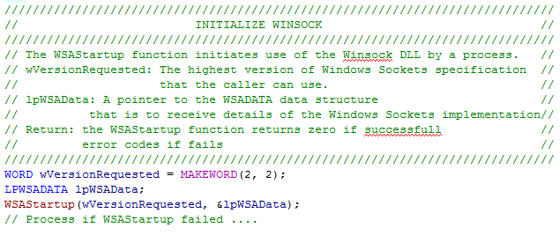
INITIALIZE WINSOCK

Slide 22
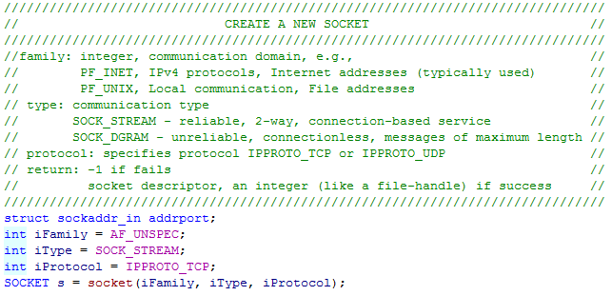
CREATE A NEW SOCKET

Slide 23
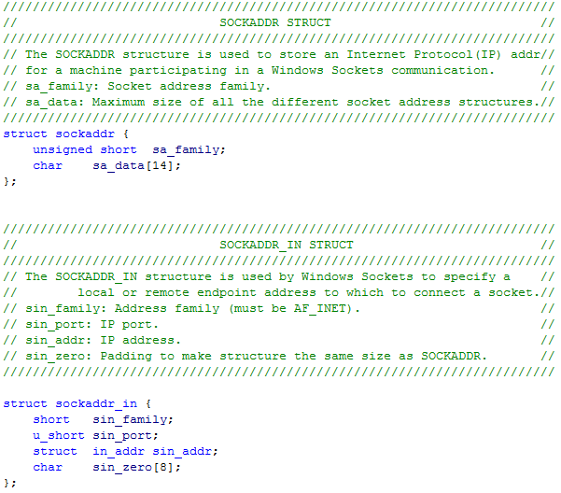
A SOME STRUCTS IS USED TO STORE INFORMATIONS

Slide 24
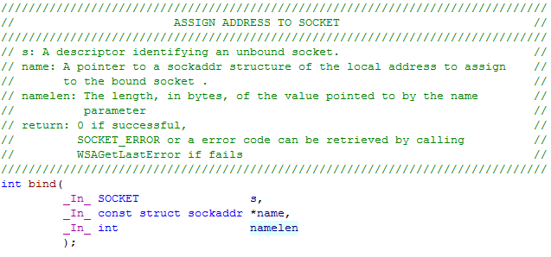
ASSIGN ADDRESS TO SOCKET

Slide 25
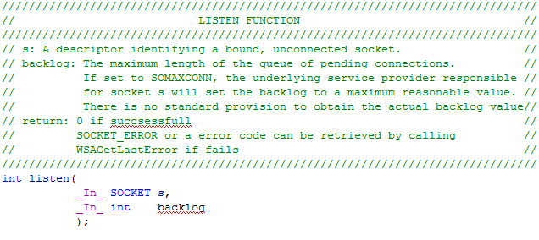
LISTEN A CONNECTION

Slide 26
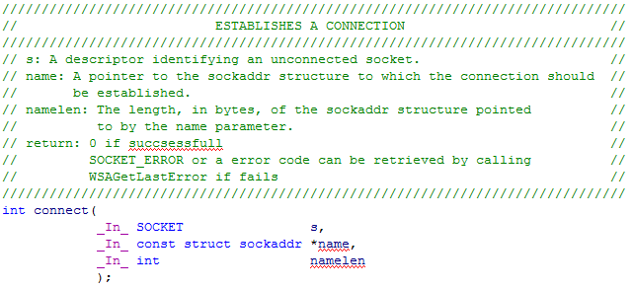
ESTABLISHES A CONNECTION

Slide 27
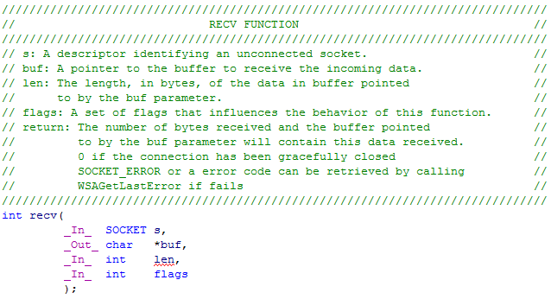
RECV DATA

Slide 28
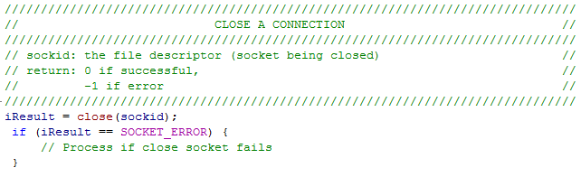
CLOSE CONNECTION

Slide 29
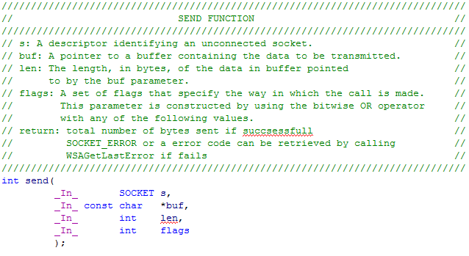
SEND DATA

Slide 30
SERVER-BASED NETWORK

Slide 31
PEER-TO-PEER NETWORK

Slide 32

LÀM SAO SERVER HIỂU CLIENT “NÓI” GÌ?

Slide 33
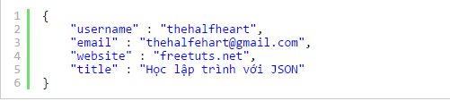
JSON?

Slide 34
BÀI TẬP

Slide 35
BÀI TẬP
Sử dụng chương trình bài tập tuần 1,2,3. Thiết kế chương trình quản lý sinh viên theo mô hình client-server bảo đảm các chức năng sau:
Hệ thống gồm 2 thành phần: client và server
Server:
Lưu trữ, quản lý điểm của sinh viên với các chức năng giống bài tuần 1,2,3
Lắng nghe và trả lời các kết nối từ client
Client:
Cho phép người dùng chọn các chức năng như tra cứu thông tin, tìm kiếm, sắp xếp sau đó gửi yêu cầu lên server, nhận kết quả trả về và hiển thị kết quả cho người sử dụng

Slide 36
THANK FOR LISTENING

